Slide 1


Retrospectiva Sprint N°2 – del 15/09/2025 al 26/09/2025
La retrospectiva es un espacio en el que una persona, un equipo de trabajo u organización se reúnen para reflexionar sobre acontecimientos o hechos pasados que han impactado su devenir con el objetivo de acordar acciones que permitan mejorar de manera continua.

Slide 2
Agenda
01
Check in equipo - agradecimientos
02
Compromisos retro anterior
03
Revisión ciclo del sprint (aspectos positivos y negativos de la iteración)
04
Accionables y champions

Slide 3
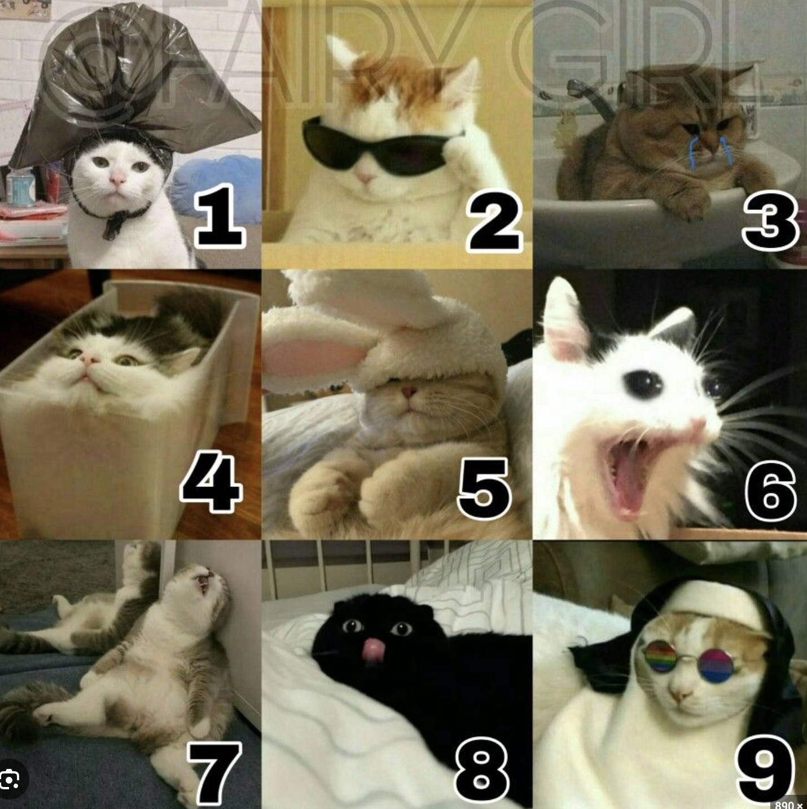
Chek in – En la escala del gato ¿cómo te has sentido durante la mayor parte de este ciclo de trabajo?
Utiliza un post it para dejar tu comentario
Jenny Vargas
Matias Villegas
Eduardo Zamora

Slide 4
Agradecimientos
Demos un respiro al ciclo de trabajo y agradezcamos en público a un compañero/a por una labor o acción bien hecha
Gracias, Edu, por tu tiempo y compromiso.
Gracias, Jenny, por el gran apoyo que das al equipo.
Gracias, Matías, por tu ayuda al equipo.
Invita a tu equipo a dejar el nombre de quién agradece. De esta manera fomentamos un buen clima dentro de la célula.

Slide 5
¿Qué cosas funcionaron bien en este ciclo de trabajo?
Estas son las cosas que cómo equipo tenemos maduras y que tenemos que continuar haciendo para el éxito del ciclo de trabajo
Se logró entregar el flujo completo de reservas
La integración de notificaciones por email fue exitosa
Buena coordinación
El equipo mantuvo un ritmo constante

Slide 6
¿Qué cosas NO funcionaron bien este ciclo de trabajo?
Estas son las cosas que cómo equipo tenemos que dejar de hacer si es que queremos mejorar durante el próximo sprint
retraso en algunas pruebas
Hubo falta de documentación técnica
No se definió con suficiente detalle la política de cancelación desde el inicio
El facilitador puede utilizar la técnica del ping pong para preguntar a cada miembro del equipo qué opina sobre algún post it en particular. La idea es que todos vayan opinando

Slide 7
¿Qué cosas podemos hacer para mejorar durante el próximo sprint?
Estas son las cosas que cómo equipo podemos hacer para mejorar nuestra eficiencia. Corresponde a los planes de acción que estén en nuestras manos ejecutar
Refinar mejor las historias antes de iniciar el sprint
Estimar mejor las HU que involucran integraciones externas
Tema 1
Dedicar un espacio fijo dentro del sprint a documentación técnica y de QA
Probar la automatización de pruebas para los flujos críticos
Agrupar por tema
Tema 2
Los accionables deben enfocarse a cosas que el equipo puede ejecutar dentro de un sprint de trabajo

Slide 8


¡Gracias!

